Slide 1
Урок русского языка
7 класс
Причастие. Повторение
Учитель русского языка и литературы
Самцова Лидия Викторовна
НОУ СОШ №38 ОАО «РЖД»
г.Мичуринск Тамбовской области

Slide 2
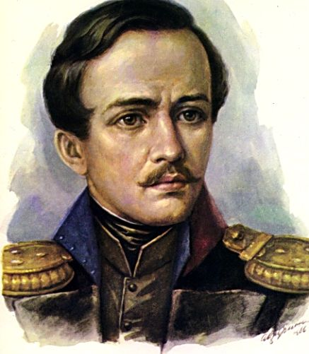
200 лет со дня рождения

Slide 3
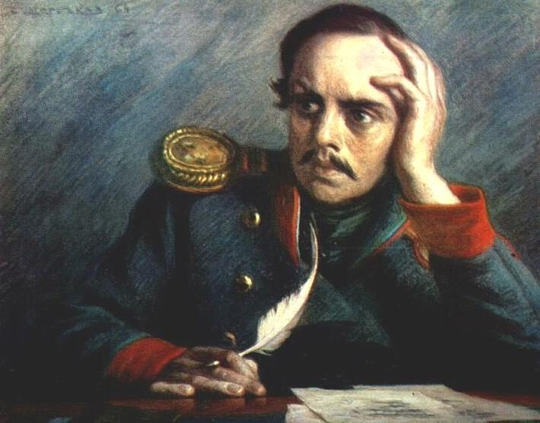
1814-1841

Slide 4
Выполним тест
1. Признаки каких частей речи совмещает в себе причастие?
а) признаки существительного;
б) признаки прилагательного;
в) признаки глагола;
г) признаки наречия.

Slide 5
2. Что обозначает причастие
как часть речи?
а) признак предмета;
б) признак действия;
в) признак признака;
г) признак предмета по действию.

Slide 6
3.Какое утверждение является правильным?
а) причастие изменяется по родам, числам, падежам, имеет краткую форму, согласуется с существительным и выполняет роль определений или сказуемых;
б) причастие изменяется по лицам и числам, выполняет роль сказуемого, сочетаясь с подлежащим как глагол

Slide 7
Самопроверка
1. б, в;
2. г;
3. а.

Slide 8
М. Ю. Лермонтов
Люблю дымок спаленной жнивы,
В степи ночующий обоз
И на холме средь желтой нивы
Чету белеющих берез.

Slide 9
Автобиография причастия .
Я, причастие ___________________, происхожу из семьи________________ и __________________.
Мой отец (__________________) оставил мне значение __________________,________________ времени, ________________ вида.
Мать оставила (_______________) оставила в наследство вопрос _________________________________________, научила изменяться по __________, __________, ______________.
Сейчас я стою в форме _____________ рода, ___________ числа и ____________ падежа.
Кроме названных признаков, имею собственное, присущее только мне свойство - __________________________.

Slide 10
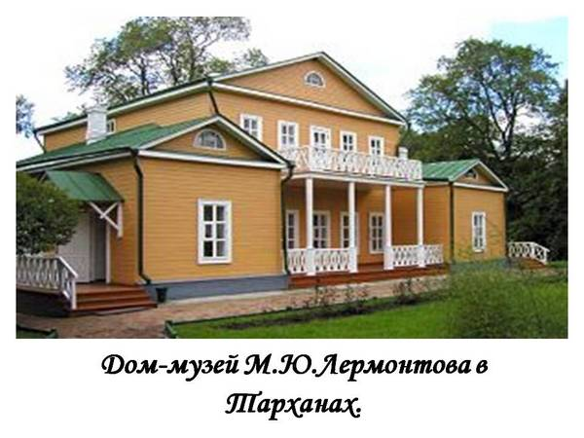

Slide 11
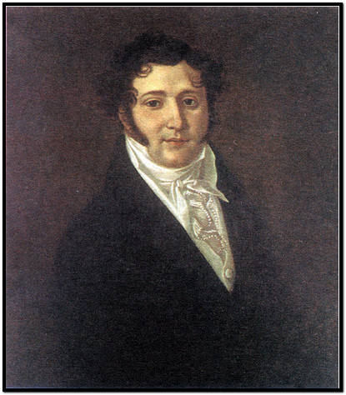
Отец Юрий Петрович Лермонтов

Slide 12
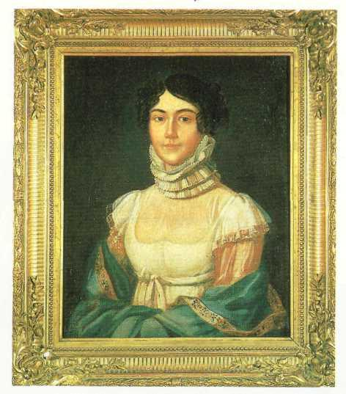
Мать
Мария Михайловна Лермонтова

Slide 13
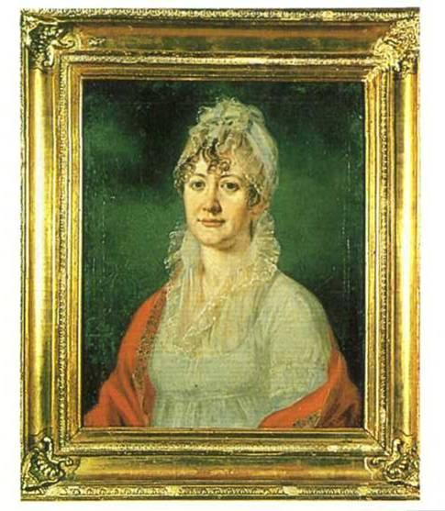
Бабушка
Елизавета Алексеевна Арсеньева

Slide 14
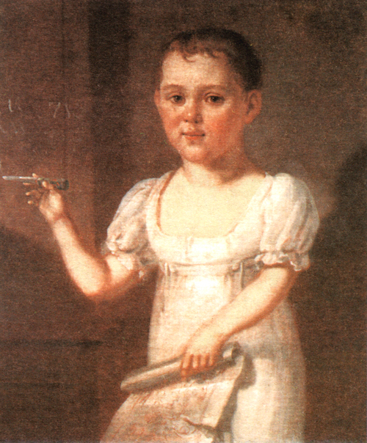
Портрет М.Ю.Лермонтова в детстве

Slide 15
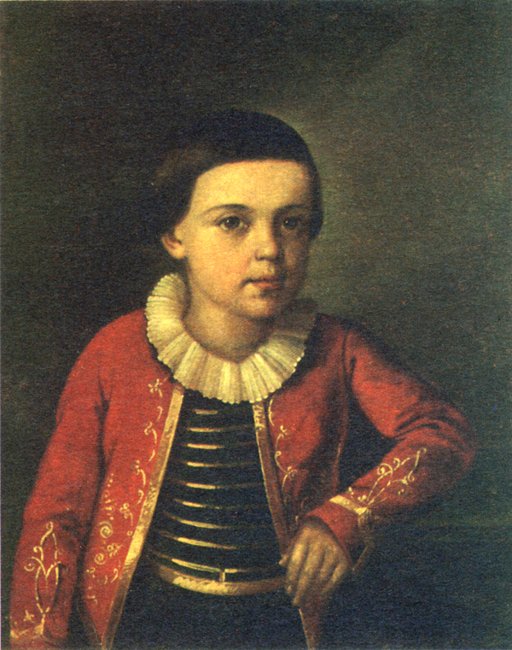
Портрет М.Ю.Лермонтова в детстве

Slide 16
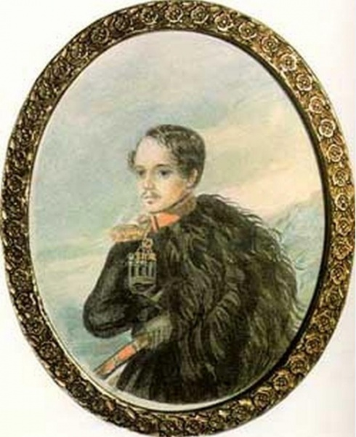
Автопортрет М.Ю.Лермонтова

Slide 17
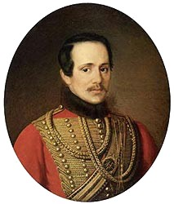
М.Ю.Лермонтов в ментике лейб-гусарского полка

Slide 18
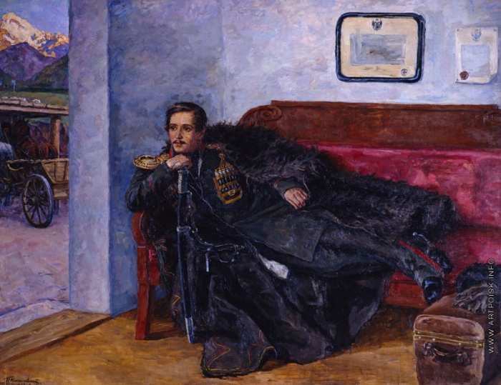
М.Ю.Лермонтов на Кавказе

Slide 19
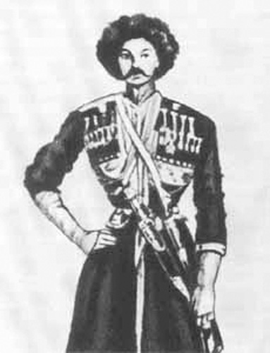
«Горец с большим кинжалом»
Такой образ высмеивал
М.Ю.Лермонтов

Slide 20
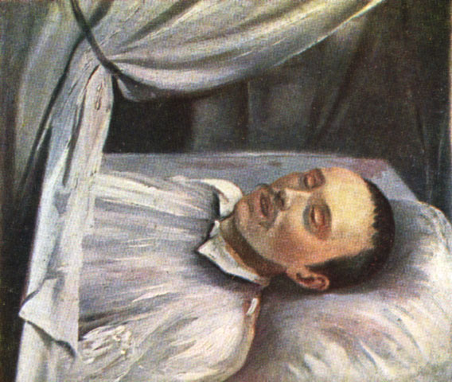
М.Ю.Лермонтов на смертном одре

Slide 21
Биография поэта
1 ) М.Ю. Лермонтов, родивш..ся в октябре 1814 года в Москве, провел свое детство в имении Тарханы, находящ..ся в Пензенской губернии. 2)Мальчик, име..ий разносторонние способности, воспитывался бабушкой Елизаветой Алексеевной Арсеньевой.

Slide 22
Биография поэта
3)Подросток, занятый сочинением стихов, два года учился в Благородном пансионе при Московском университете.4) В 1832 году много чита..щий и занима..щийся самообразованием юноша был исключен из Московского университета «за вызывающ.. поведение».

Slide 23
Биография поэта
5)В Петербургском университете ему не засчитали двухлетнего прослуш..нного курса, и он поступает в Школу гвардейских прапорщиков и кавалерийских юнкеров. 6)Свободное время, не зан..тое учебой и строевой подготовкой, молодой человек отдает литературе.

Slide 24
Биография поэта
7)С 1834 года Лермонтов, не увлека..мый балами и маскарадами, сочиняющий стихи, служит в гусарском полку, размещающ..ся в Царском Селе. 8)Узнав о гибели А.С. Пушкина, он пишет в 1837 году гневное обвинительное стихотворение «Смерть поэта», распространенн.. в списках по стране. 8)За написание «непозволительных стихов» М.Ю.Лермонтов был переведен на службу в Нижегородский полк, располагавшийся на Кавказе и участвовавший в войне с горцами.

Slide 25
Биография поэта
9)В 1840 году по указанию царя за участие в дуэли с де Барантом Лермонтова во второй раз ссылают на Кавказ, в полк, готов..щийся к военным действиям. 10)Летом 1841 года возвраща..щийся из кратковременного отпуска офицер задержался в Пятигорске. 11)Здесь он поссорился с майором Николаем Мартыновым, связ..нным с придворной средой.12)15 июля 1841 года у подножия горы Машук состоялась дуэль, оборвавшая жизнь гениального человека России.

Slide 26
.
3.Правописание гласных в суффиксах и окончаниях причастий.

Slide 27

1837 год

Slide 28
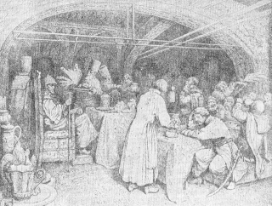
На пиру у Ивана Грозного

Slide 29
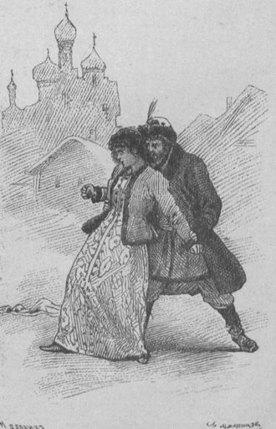
Кирибеевич и Алена дмитриевна

Slide 30
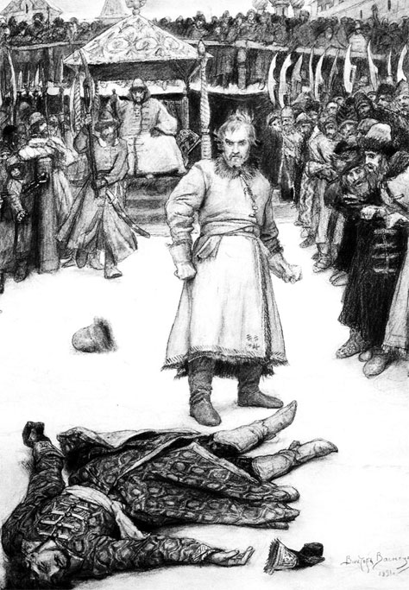
Кулачный бой

Slide 31
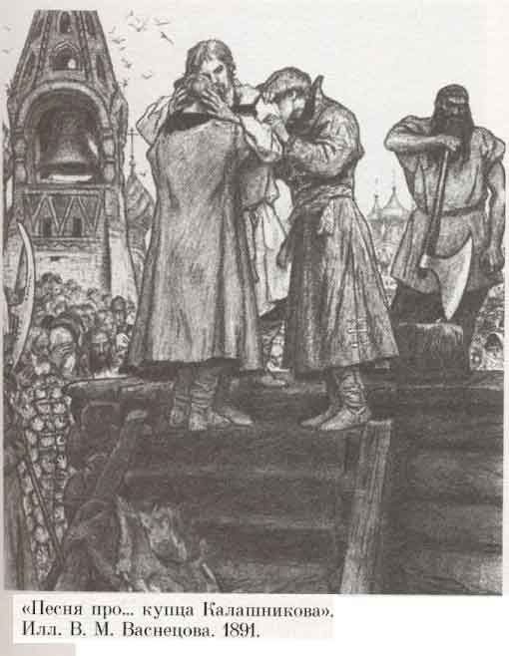
Калашников прощается с братьями

Slide 32
В 1837 году М.Ю. Лермонтов написал поэму « Песня про царя Ивана Васильевича, молодого опричника и удалого купца Калашникова». Поэт,(не) смирившийся с тем, что люди его поколения старятся в бездействии, живут без цели, склоняют голову перед силами реакции, обращается к событиям
XVI века.

Slide 33
Степан Парамонович Калашников, (не) простивший обидчика своей жены Кирибеевича, выбирает битву до смертного исхода в честном кулачном бою. Любимый царский опричник(не)прощен за поругание честной купеческой жены. (Не)раскаявшийся герой, (не) прощенный Иваном Грозным, смиренно принимает собственную смерть на плахе.

Slide 34
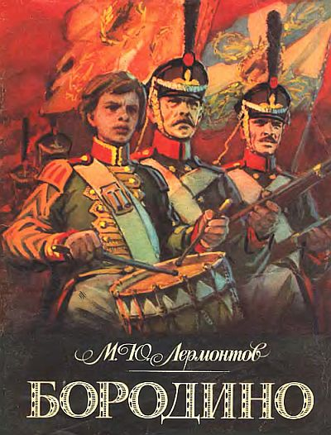
Стихотворение «Бородино» (1837)

Slide 35
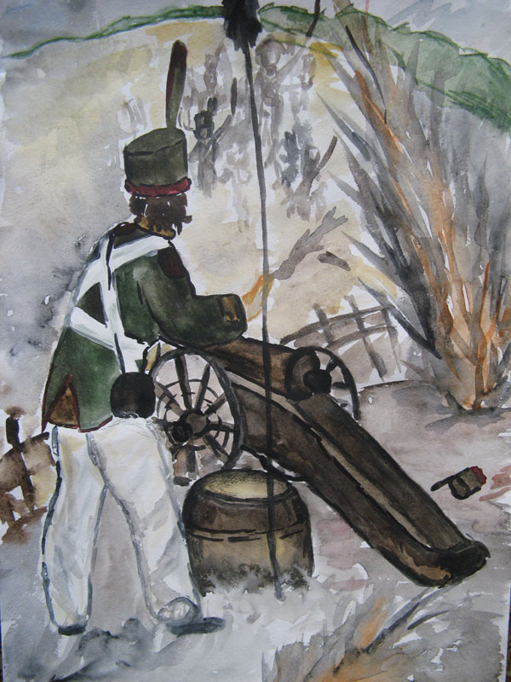

Slide 36
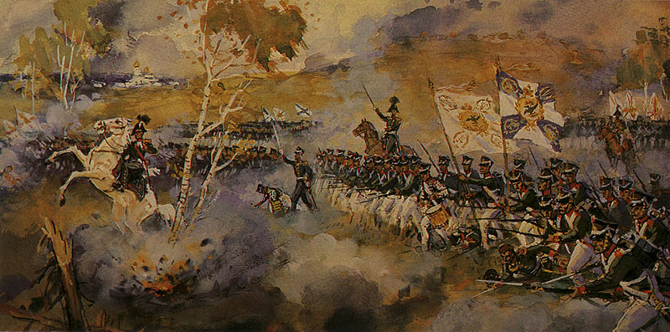

Slide 37
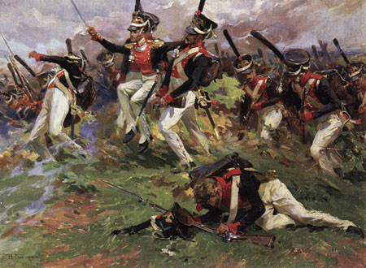

Slide 38
В 1837году (к 25-летию Бородинской битвы)М.Ю. Лермонтов сочинил стихотворение «Бородино» посвященное событиям Отечественной войны 1812 года. Он воспевает в нем силу русского оружия. Повествование в произведении идет от лица старого воина служившего артиллеристом. В стихотворении звучит восхищение несокрушимой мощью русского народа сумевшего в решительный момент истории задержать врага – армию Наполеона.

Slide 39
8.Составление синквейна на тему «Причастие»
1. причастие
2. два прилагательных по теме
3. три глагола по теме
4. предложение по теме
5. слово-резюме ( отношение учащегося к теме)

Slide 40
8. Синквейн на тему «Причастие»
1. причастие
2. действительное, страдательное
3. действует, определяет, изображает
4. Причастие - самостоятельная
часть речи.
5. знания

Slide 41
9. Домашнее задание ( на выбор)
1)Составить 5 предложений с причастиями о жизни и творчестве М.Ю.Лермонтова .
2) Выписать из учебника литературы
5 предложений с причастиями.

Slide 42
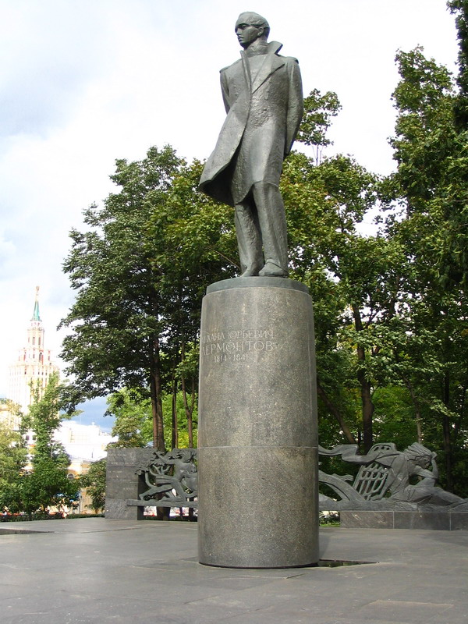
Памятник М.Ю.Лермонтову в Москве

